Slide 1



Веб-система для пошуку та відстежування перегляду фільмів та серіалів з використанням ШІ-асистента
Виконала: ст. гр. ПЗПІ-23-2 Колодіюк Н. С.
Керівник: доц. кафедри ПІ Гліб Терещенко
2026

Slide 2
Проблема організації перегляду медіаконтенту
Сучасний користувач взаємодіє з великою кількістю фільмів, серіалів та аніме на різних платформах.
Основні проблеми:
- розрізненість інформації про переглянутий і запланований контент;
- складність відстеження прогресу серіалів за сезонами та епізодами;
- незручність пошуку у великому каталозі;
- відсутність персональної статистики перегляду;
- складність вибору наступного фільму або серіалу.
‹#›

Slide 3
Цільова аудиторія
Система орієнтована на:
- звичайних глядачів, які періодично дивляться фільми та серіали;
- активних користувачів, які ведуть списки перегляду;
- користувачів, яким важливі оцінки, відгуки та соціальна складова;
- користувачів, які хочуть аналізувати власну історію переглядів;
- адміністраторів, які керують каталогом і користувацьким контентом.
‹#›

Slide 4

Аналіз аналогів: IMDb
Тип: довідковий каталог фільмів і серіалів.
Спрямованість: пошук інформації про фільми, серіали, акторів, рейтинги та відгуки.
Переваги: велика база даних, висока впізнаваність, багато метаданих.
Проблема: сервіс більше орієнтований на довідковий каталог, ніж на персональне відстеження прогресу перегляду.
‹#›

Slide 5

Аналіз аналогів: Letterboxd
Тип: соціальна платформа для фільмів.
Спрямованість: ведення щоденника переглядів, оцінки, рецензії, списки фільмів.
Переваги: сильна соціальна складова, зручні списки та відгуки.
Проблема: платформа переважно орієнтована на фільми, а підтримка серіального прогресу є обмеженою.
‹#›

Slide 6
Матриця виявлених прогалин
Критерій | IMDb | Letterboxd | Trakt | TMDB | TV Time
Каталог фільмів і серіалів | + | +- | + | + | +
Пошук і фільтрація | + | +- | + | + | +-
Списки користувача | +- | + | + | +- | +
Оцінки та відгуки | + | + | +- | + | +-
Прогрес епізодів | - | - | + | - | +
Персональна статистика | +- | +- | + | - | +
ШІ-асистент | - | - | - | - | -
‹#›

Slide 7

Постановка задачі
Розроблювана серверна частина повинна забезпечувати:
реєстрацію, авторизацію та оновлення токенів
роботу з каталогом фільмів і серіалів
пошук, фільтрацію та сортування контенту
перегляд детальної інформації про твори
керування користувацькими списками
відстеження перегляду фільмів, сезонів та епізодів
оцінки, відгуки та голосування
формування статистики користувача
інтеграцію із зовнішніми джерелами та ШІ-асистентом
адміністративне керування даними
7

Slide 8

Загальна архітектурна модель
Backend Watchly побудовано як ASP.NET Core Web API з логічним поділом на шари за чистою архітектурою:
Watchly.Api
HTTP-контролери, middleware, JWT, OpenAPI
Watchly.Application
use cases, application services, бізнес-операції
Watchly.Domain
доменні сутності та правила предметної області
Watchly.Infrastructure
PostgreSQL, Redis, зовнішні API, email, Cloudinary
Watchly.Shared
спільні DTO, результати операцій, допоміжні моделі
‹#›

Slide 9
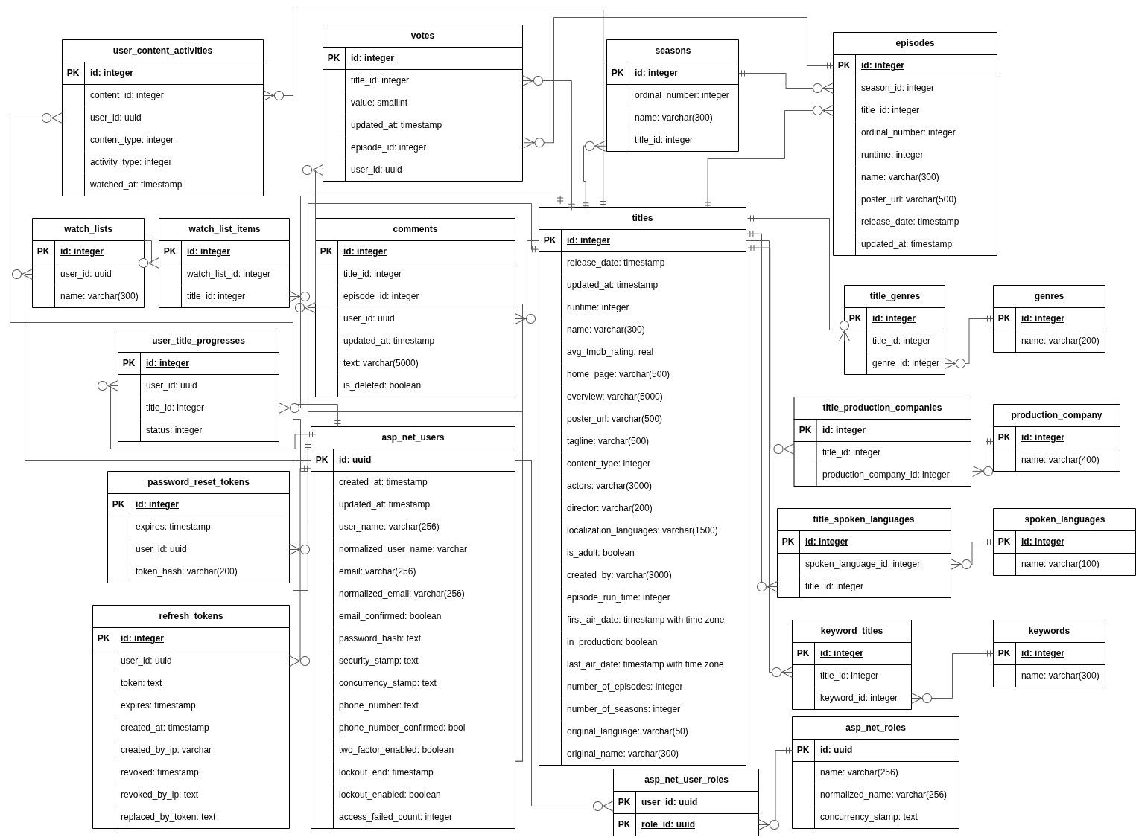
Структура зберігання даних
‹#›

Slide 10
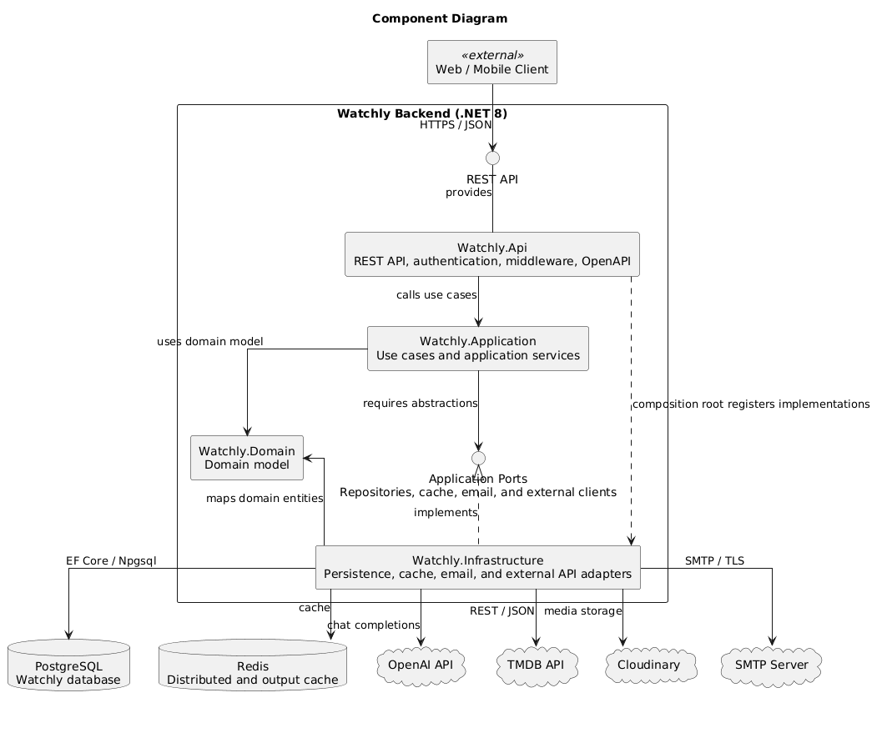
Компоненти системи
‹#›

Slide 11
Програмні рішення та технологічний стек
.NET 8 / ASP.NET Core Web API
реалізація REST API
ASP.NET Core Identity
користувачі, ролі, безпека
C#
основна мова програмування
Scalar & TMDB API
документація та метадані
Entity Framework Core
доступ до даних і міграції
OpenAI API
інтеграція ШІ-асистента
PostgreSQL & Redis
транзакційна БД та кешування
Cloudinary & SMTP
допоміжні зовнішні сервіси
‹#›

Slide 12
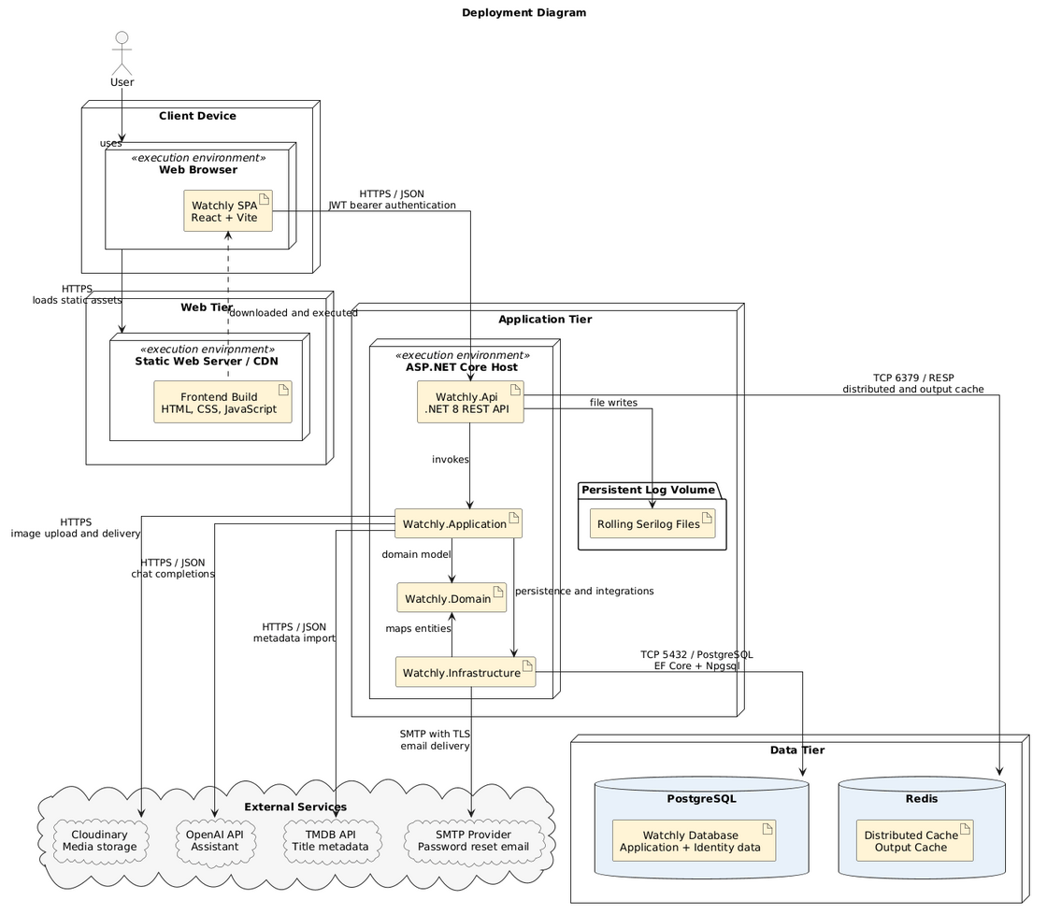
Розгортання
‹#›

Slide 13
Результати та висновки
У результаті виконання курсового проєкту розроблено серверну частину Watchly.
API та Безпека
REST API, автентифікація та рольова авторизація для користувачів.
Інфраструктура
Інтеграція з PostgreSQL, Redis та зовнішніми сервісами.
Архітектура
Модульна структура: Api, Application, Domain та Infrastructure.
Бізнес-логіка
Відстеження фільмів, серіалів та епізодів у реальному часі.
Висновок
Створено надійну основу для подальшого масштабування та розвитку системи.
‹#›

